Slide 1
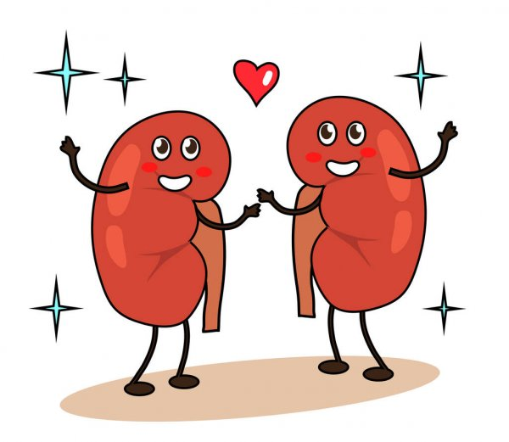
BÀI 25
BÀI 25
TÌM HIỂU CƠ QUAN BÀI TIẾT NƯỚC TIỂU

Slide 2

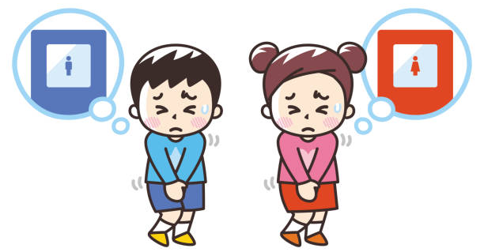
Hãy nói cho các bạn thói quen uống nước và đi tiểu hàng ngày của em

Slide 3
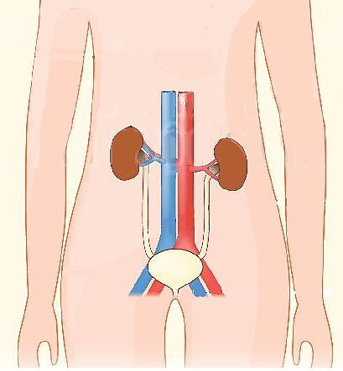
Quan sát hình, chỉ và nói tên các bộ phận của cơ quan bài tiết nước tiểu.
Ống dẫn nước tiểu
Thận
Bóng đái
Ống đái

Slide 4


Slide 5
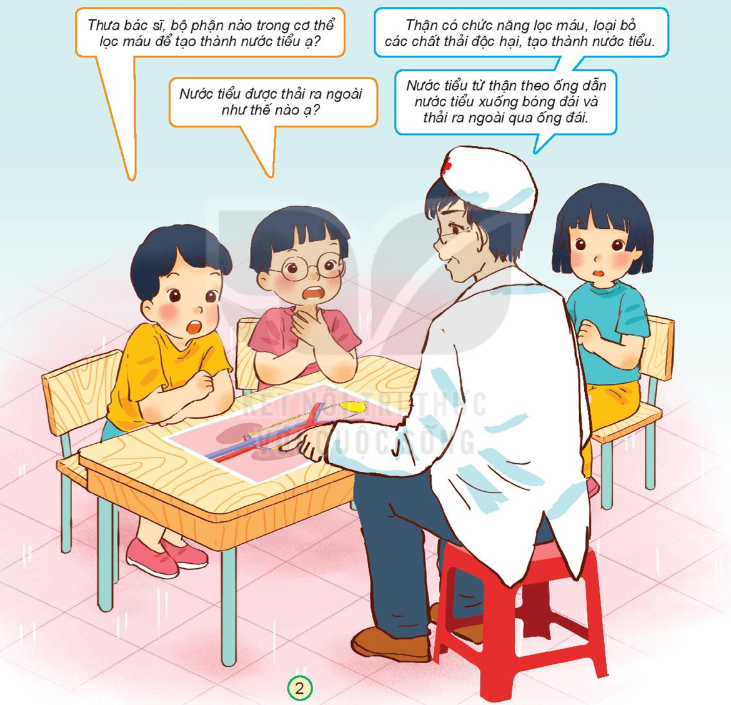
Thảo luận nhóm 4
Thận có chức năng gì?
Nước tiểu được thải ra ngoài như thế nào?

Slide 6
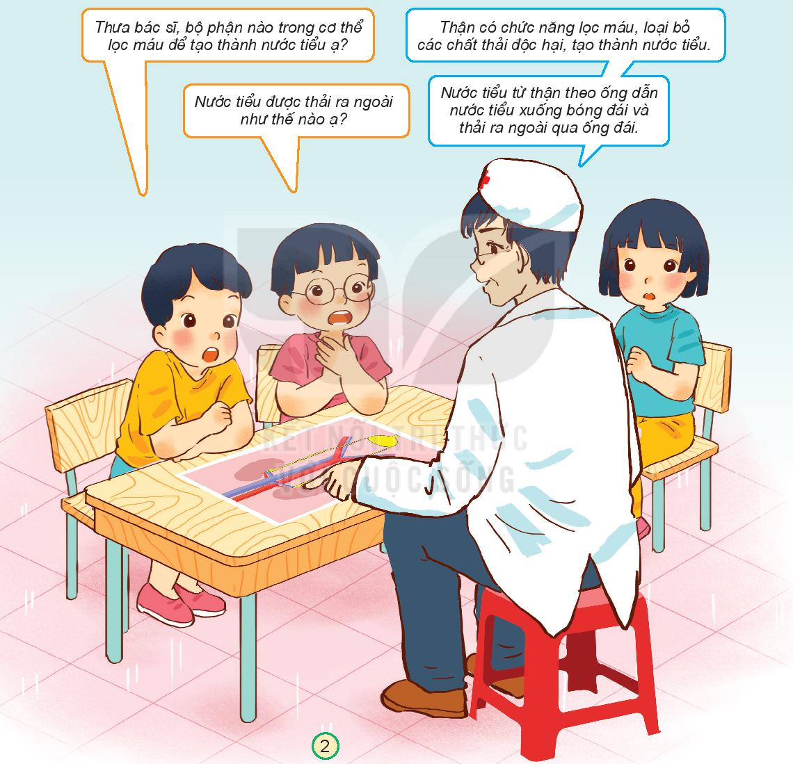
Chức năng của thận:
Lọc máu
Loại bỏ chất thải
Tạo nước tiểu
Đường đi của nước tiểu:
Thận
Bóng đái
Ống đái

Slide 7
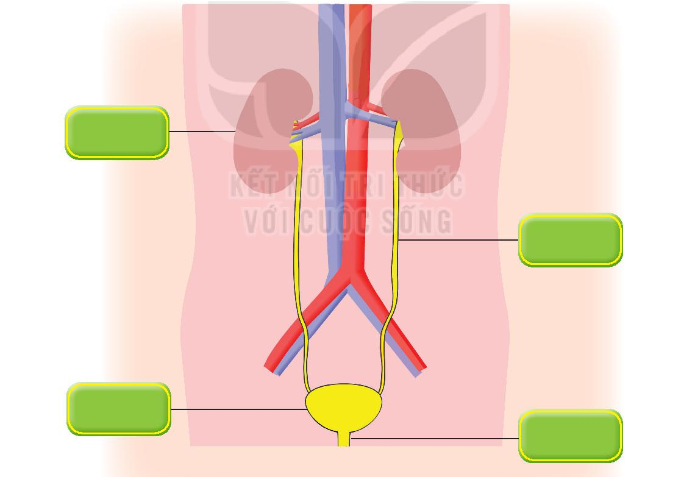
Bộ phận nào? Chức năng gì?
Chứa nước tiểu
Lọc máu tạo thành nước tiểu
Chức năng của các cơ quan bài tiết nước tiểu
Thải nước tiểu ra ngoài
Dẫn nước tiểu xuống bóng đái

